Slide 1
Лабораторная работа о YouTube
Владислав Парошин

Slide 2
Результаты
Эксперимент 4: зависимость
эфф. битрейта от задержки

Slide 3
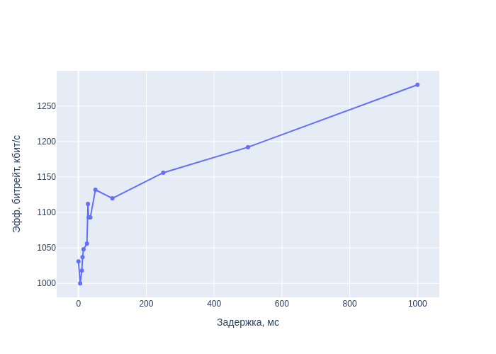
Наблюдаем резкий рост требуемого эффективного битрейта при задержках 5-50мс.
Эффективный битрейт подбираем бинарным поиском по экспериментам длиной 60 секунд.
Считаем, что ютубу хватает выбранного битрейта для стрима в заданном качестве, если хотя бы 4 из 6 последних сегментов передаются с качеством не менее заданного (720р в нашем случае)
12мс

Slide 4
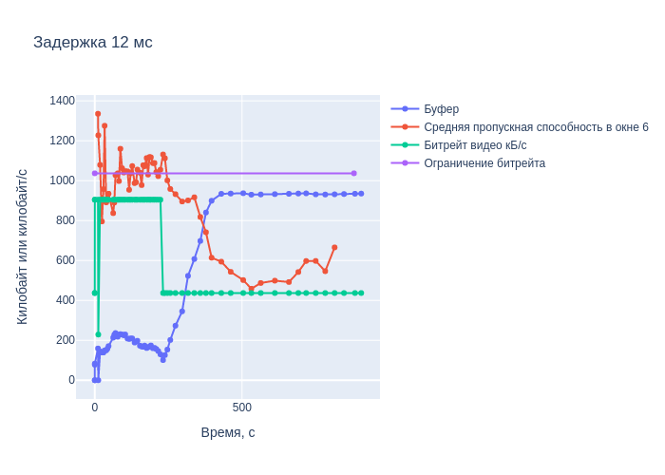
График пропускной способности сети лежит сильно выше всех приведенных здесь и составляет примерно 30000 кбит/с. Это происходит, потому что ограничение ютуба сделано на уровне приложения. Однако интерфейсы передают на максимальной доступной им скорости сети. Поэтому мы не приводим эту кривую на общем графике.
График построен при фиксированной задержке 12мс,
это точка из «переходной зоны»
Пропускная способность в окне усредняется в наше ограничение, потому что уровень приложения «подгоняет» среднее под то что нужно

Slide 5
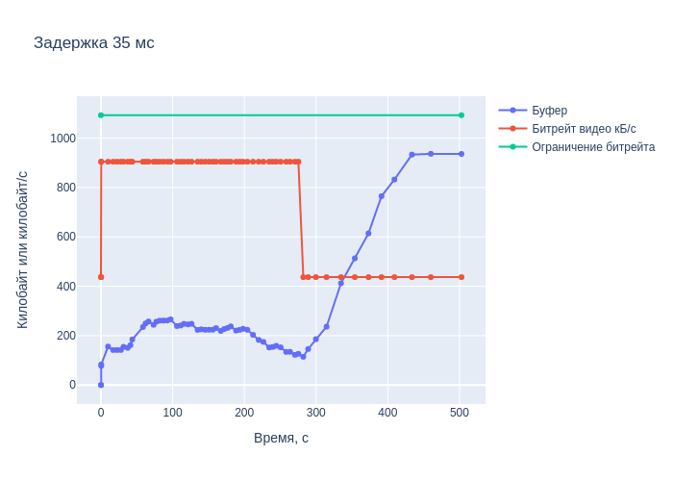
Во-первых, видим, что эффективый битрейт выше на ~100 кбит/с, чем битрейт видео. Это позволяет нам оценить overhead на передачу данных.
Во-вторых, замечаем, что при выставленных битрейте и задержке при попытке передавать в 720р наполненность буфера находится в пограничном состоянии. Пограничность буфера приводит к тому, что Youtube очень долго прицеливается в «оптимальный» битрейт. И он переходит в 480р только когда буфер переваливает через 200кбит вниз.

Slide 6
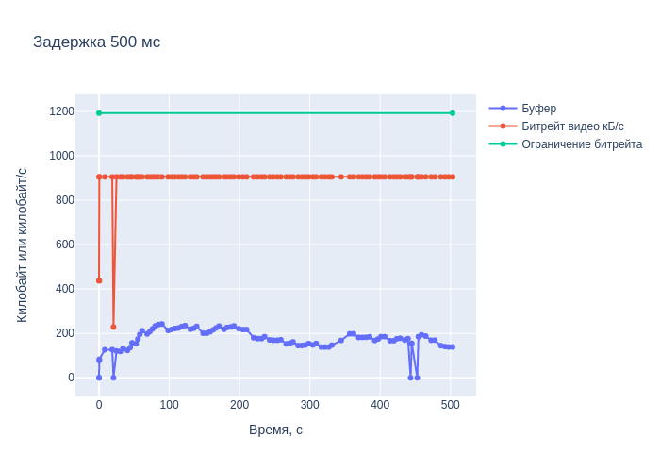
Смотря на поведение при задержках, больших задержек переходной зоны, понимаем, что алгоритм начинает вести себя более стабильно при больших задержках. При больших задержках для передачи требуется большая пропускная способность, при этом буферу позволяется иметь даже меньшую заполненность.
Оверхед при большой задержке вырос. То есть задержка влияет на оверхед битрейта

Slide 7
Парошин Владислав

